Slide 1
Лекция №3
Вращательная, колебательная, электронная суммы и интегралы по
состояниям.
Закон равнораспределения. Зависимость теплоемкости молекул
идеального газа от температуры
µ - пространство. Распределение молекул по скоростям и
энергиям в идеальном газе.
Средние скорости, средние энергии.

Slide 2
ЛЕКЦИЯ №2
Статистические суммы по состояниям Z. Расчет с их помощью внутренней энергии, энтропии, энергии Гельмгольца, химического потенциал и теплоемкости с_{V} . Суммы по состояниям Q. Расчеты для идеальных газов в приближении гармонический осциллятор – жесткий ротатор. Характеристические температуры.
Электронная сумма по состояниям.
3. Поступательная сумма по состояниям и ее вклады в термодинамические функции. Формула Закура-Тетроде для энтропии идеального газа.

Slide 3
ТЕСТ №2

Slide 4
Микроканонический и канонический ансамбли.
Какое из утверждений верно?
Вопрос №1
1. В каноническом ансамбле больше микросостояний.
2. У микроканонического ансамбля меньше энергии.
3. В микроканоническом ансамбле энергия одинакова во всех микросостояниях.
4. Внутренняя энергия системы – это максимальная
энергия микросостяний в каноническом ансамбле.
5. Внутренняя энергия системы – это средняя
энергия микросостояний в каноническом ансамбле.

Slide 5
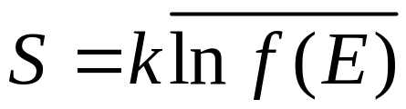
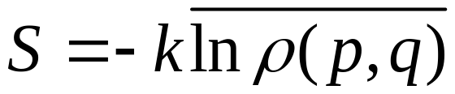


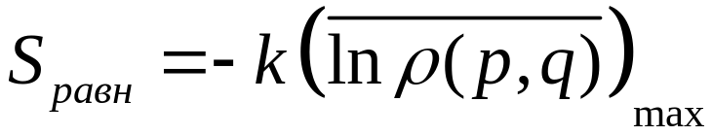
Энтропия в каноническом ансамбле.
Найдите правильную формулу:
Вопрос №2
1.
2.
3.
4.
5.

Slide 6
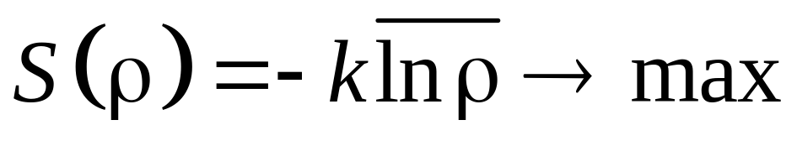
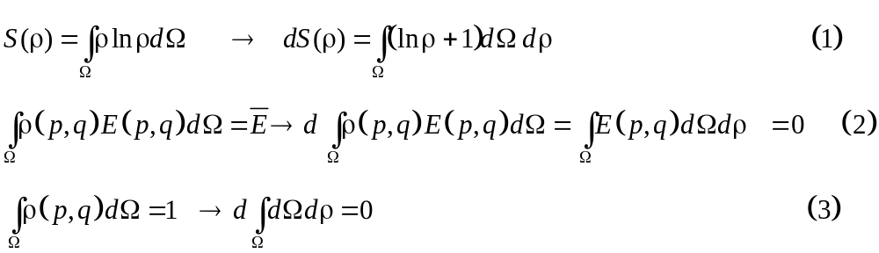


Метод Лагранжа: ищем максимум энтропии

Slide 7
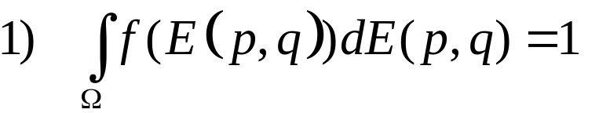
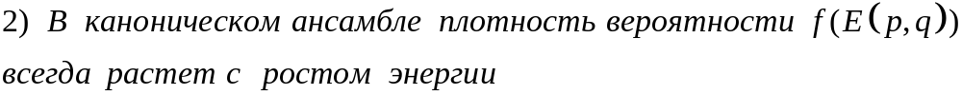
Вопрос №3

Slide 8
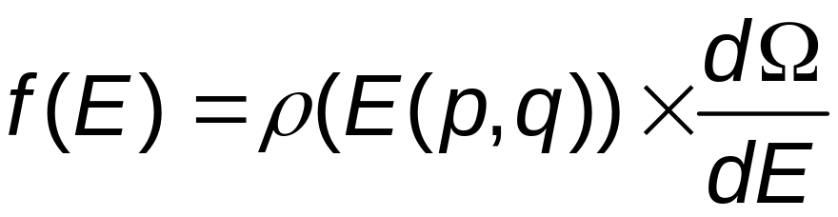
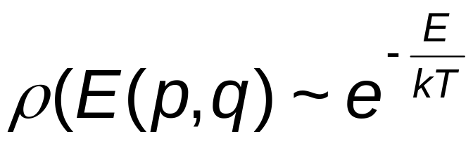
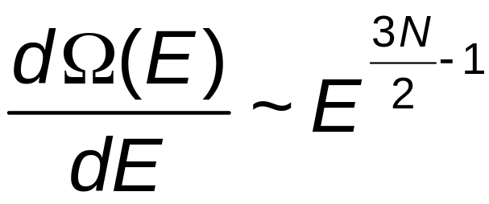
E_{ср}
E
Notes:
Функция f (Е), плотность распределения вероятности «по энергии» для системы. Функция имеет ненулевое значение только в узкой области вблизи Е_{ср.}

Slide 9
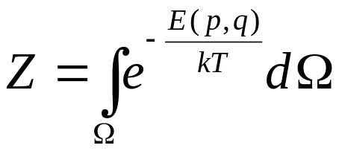
Интеграл по состояниям системы равен
Вопрос № 4
А что такое E (p,q) ?
1.
Это сумма энергий частиц, входящих в систему
2.
Это энергия системы в различных макросостояниях
3.
Это внутренняя энергия системы, U
4.
Это энергии системы в различных микросостояниях
5.
Это средняя энергии системы в различных
микросостояниях

Slide 10
Вопрос №5
ЧТО ТАКОЕ ХАРАКТЕРИСТИЧЕСКАЯ ТЕМПЕРАТУРА ?
Это температура системы
Параметр канонического ансамбля в состоянии равновесия
Измеряется в градусах Цельсия
Параметр, определяющий расстояние между уровнями энергии.
Стремится к нулю при температуре системы, стремящейся
к нулю.

Slide 11
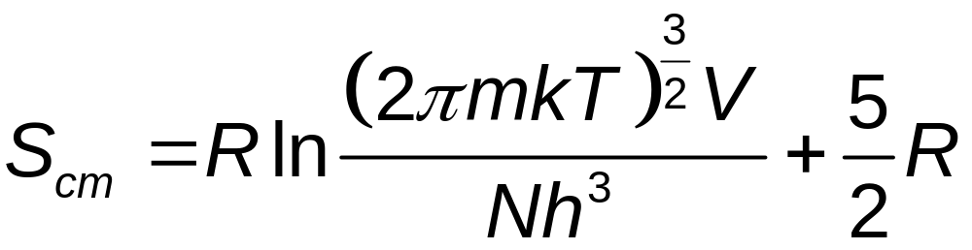
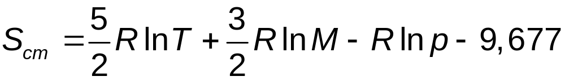
Формула Закура-Тетроде
S {Дж моль⁻¹ K⁻¹}, T{K}, M {у.e.}, p{бар}
Notes:
Сравнение абсолютных энтропий, рассчитанных (а) из экспериментальных данных по теплоемкости и энтропии фазового перехода и (б) по формуле Закура-Тетроде.
В нижней формуле: Т – в Кельвинах, p – в барах, M – в углеродных единицах.

Slide 12
«ВНУТРЕННИЕ» СТЕПЕНИ СВОБОДЫ
Электронные, колебательные, вращательные суммы по состояниям

Slide 13
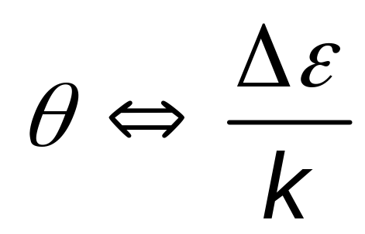
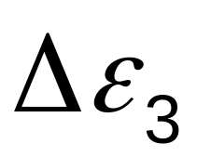
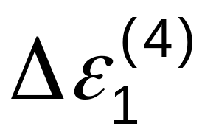
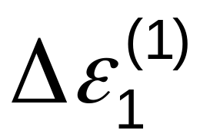
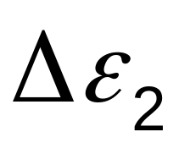
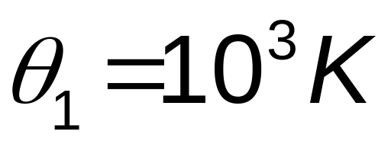
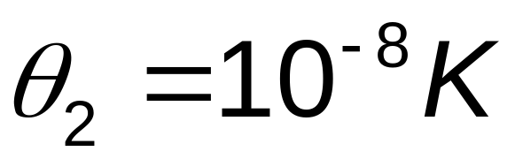
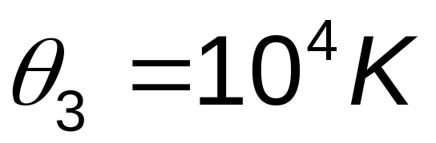
Характеристическая температура
Notes:
Характеристическая температура θ определяет расстояния между энергетическими уровнями.

Slide 14
КОЛЕБАТЕЛЬНЫЕ СУММЫ по СОСТОЯНИЯМ
Характеристические температуры, θ ≈ 500 – 5000 К

Slide 15
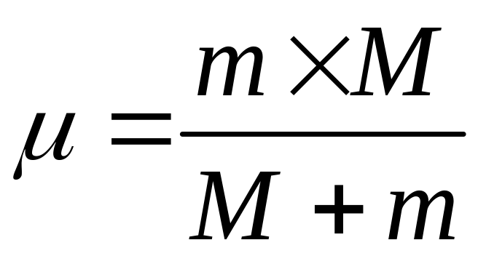
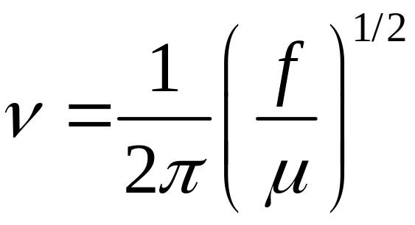
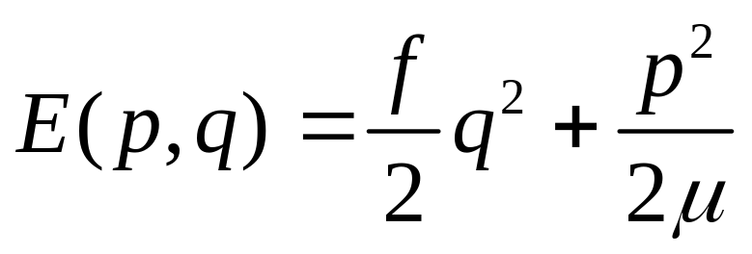
Гармонический осциллятор
f
M
m
R
f – константа упругости.
Notes:
Классический гармонический осциллятор

Slide 16
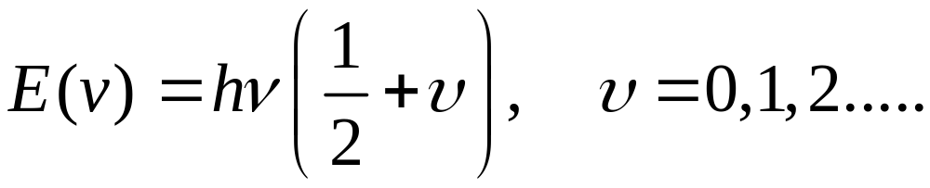
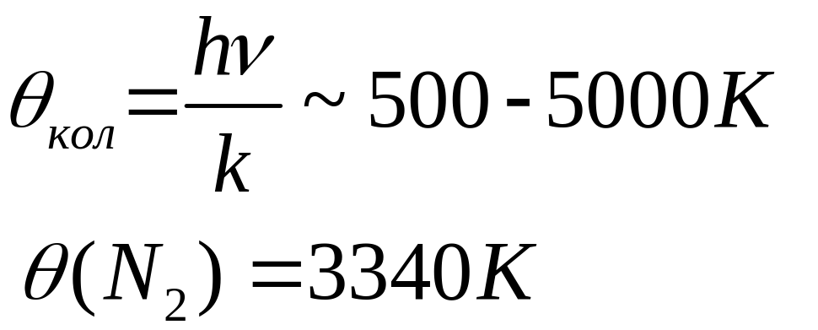
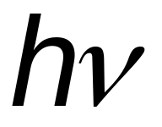
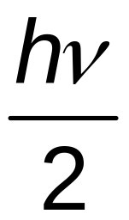
Уровни колебательной энергии
Notes:
Уровни колебательной энергии (гармонический осциллятор). Соседние уровни колебательной энергии находятся на одинаковом расстоянии при любых значениях колебательного квантового числа υ.

Slide 17
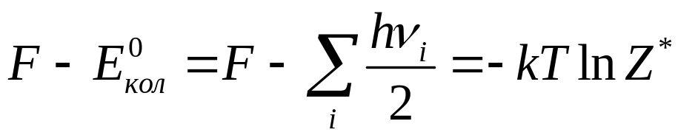
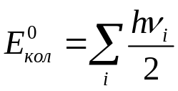
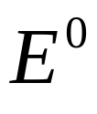
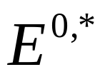
Е
Уровни отсчета энергии
Уровень нулевых квантовых чисел =
Энергия системы при Т= 0 К
r
Notes:
Мы не можем знать величину ε⁰. Разница ε⁰ для продуктов и реагентов химической реакции составляет энтальпию реакции при T=0 K. Отсчет всех видов энергии идет от черной сплошной линии. Это энергия, соответствующая нулевым значениям квантовых чисел. Направление увеличения энергий показано зеленой стрелкой. Отдельно показана «нулевая колебательная энергия». Ее можно вычесть из ε⁰ , тем более, что она может быть рассчитана!

Slide 18
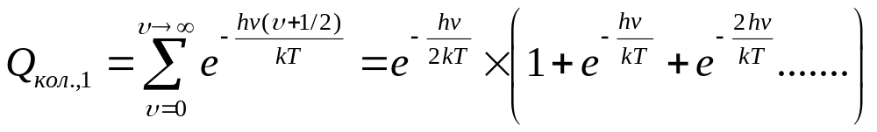
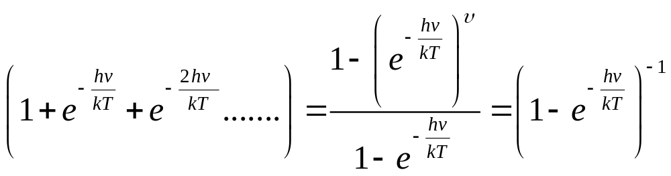
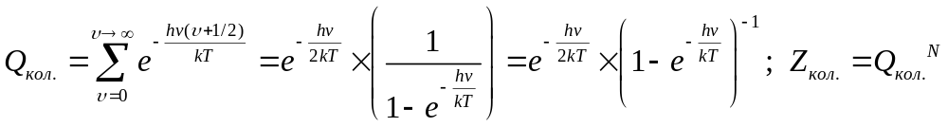
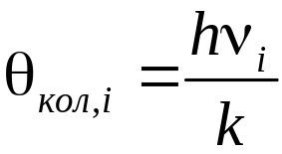
Колебательная сумма по состояниям 2-х атомной молекулы

Slide 19
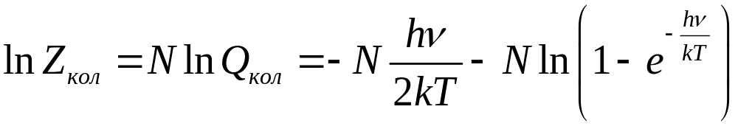
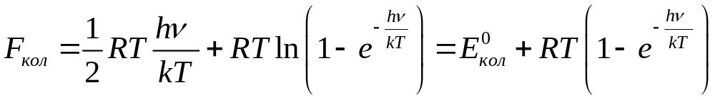
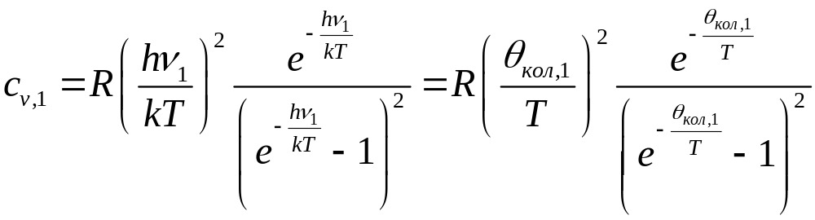
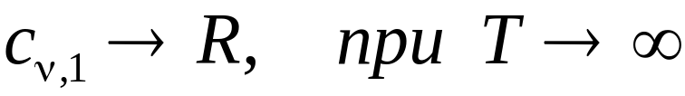
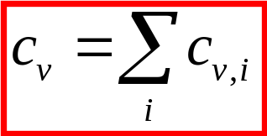
Колебательная сумма Z_{кол} и термодинамические функции
Notes:
Энергия нулевых колебаний не вносит вклад в теплоемкости! Она уничтожается при дифференцировании.

Slide 20
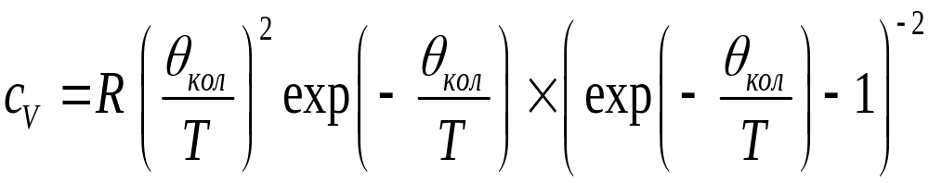
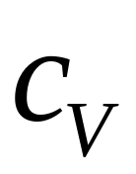
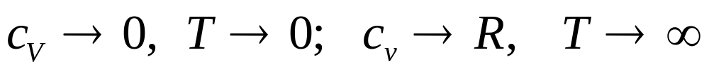
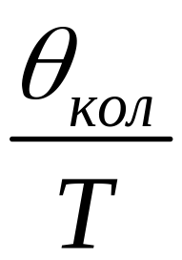
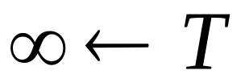
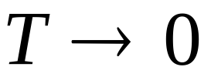
Колебательная теплоемкость. Одно колебание.
R
Notes:
Зависимость колебательной теплоемкости от отношения θ/Т. Каждое колебание имеет свою характеристическую температуру и вносит свой вклад в колебательную теплоемкость. Эти вклады могут существенно различаться. Показаны вклады различных частот колебаний молекулы NH₃ при температуре 1000К. Максимальный (θ =1400К) и минимальный (θ= 4900К).

Slide 21
N- атомная молекула
Число нормальных колебаний, i :
Линейная молекула:
i = 3N - 5
i = 3N - 6
Нелинейная молекула:

Slide 22
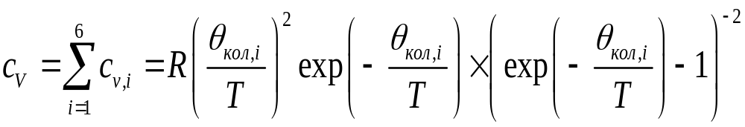
Колебательная теплоемкость, NH₃, 1000K
3336,68 см^{–1} , 950,42 см^{–1} , 3443,47 см^{–1}(2) и 1627,75 см^{–1}(2)
0.87R (950)
6 R
0.18R (3443)
1.4
4.9
Notes:
Зависимость колебательной теплоемкости от отношения θ/Т. Каждое колебание имеет свою характеристическую температуру и вносит свой вклад в колебательную теплоемкость. Эти вклады могут существенно различаться. Показаны вклады различных частот колебаний молекулы NH₃ при температуре 1000К. Максимальный (θ =1400К) и минимальный (θ= 4900К).

Slide 23
Вращательная сумма по состояниям.
Характеристические температуры для двухатомных молекул , θ_{вр.} ≈ 0 – 85 К

Slide 24
Характеристическая температура
Notes:
Характеристическая температура θ определяет расстояния между энергетическими уровнями.

Slide 25
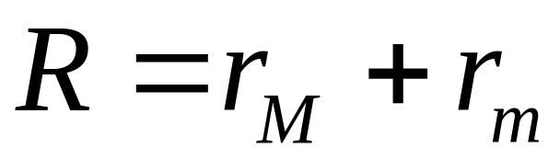
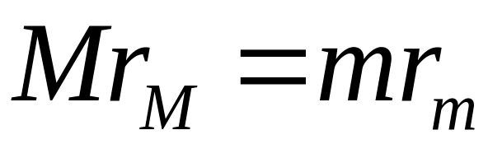

Двухатомная молекула. Момент инерции.
r_{M}
r_{m}
M
m
R
Notes:
Подсчет I, момента инерции двухатомной молекулы. μ- приведенная масса.

Slide 26



Двухатомная молекула. Вращательное движение
Notes:
Энергия и сумма по состояниям для вращательного движения. Классическое рассмотрение.

Slide 27






Уровни вращательной энергии двухатомной молекулы
J=2
g_{вр}= 5
J=1
g_{вр} = 3
J=0
g_{вр} = 1
Notes:
Уровни вращательной энергии двухатомной молекулы: энергии и вырожденности.

Slide 28





Вращательная сумма двухатомной молекулы

Slide 29



Вращательная сумма двухатомной молекулы
Notes:
Оценка разности между суммой и интегралом по состоянию для вращательного движения, две верхние строчки. Суммирование нельзя заменить интегрированием, когда характеристическая температура выше температуры системы, в этом случае необходимо считать сумму (третья строчка).

Slide 30



Вращательная сумма двухатомной молекулы.
Вклад в термодинамические функции.

Slide 31



Вращательная сумма для многоатомной молекулы.
Нелинейная молекула:
Линейная молекула:
Notes:
Формулы для расчета вращательных сумм по состоянию. σ- число симметрий, равно 2 для любой гомоядерной двухатомной молекулы.

Slide 32


Вращательная сумма для многоатомной молекулы.
Вклад в термодинамические функции
Нелинейная молекула:
Линейная молекула:
Notes:
Формулы для расчета вращательных сумм по состоянию. σ- число симметрий, равно 2 для любой гомоядерной двухатомной молекулы.

Slide 33
Закон равнораспределения

Slide 34

Закон равнораспределения по степеням свободы.
В состоянии термодинамического равновесия любая степень свободы, которая входит в энергию системы как квадратичный член, содержит в среднем одинаковую порцию энергии.

Slide 35
Поступательное и вращательное движения: вид суммы Q
Notes:
Энергия и сумма по состояниям для вращательного движения. Классическое рассмотрение.

Slide 36



Математические соображения……

Slide 37

ЗАКОН РАВНОРАСПРЕДЕЛЕНИЯ это :
Идеальный газ, низкая характеристическая температура,
близко лежащие уровни энергии, возможность замены
суммирования на интегрирование
+
2. Конкретный вид интеграла:

Slide 38
Закон равнораспределения применим
для расчета
ПОСТУПАТЕЛЬНОЙ и ВРАЩАТЕЛЬНОЙ
ТЕПЛОЕМКОСТИ и ЭНЕРГИИ
Закон равнораспределения не распространяется
на
Колебательную и электронную
Теплоемкость и Энергию
Впрочем, при T = 1000-5000K….

Slide 39
C_{V} → 3R + R(3N-6)
С_{V}
Н₂, 300 К
C_{V} (кол)
3R, 5/2 R
C_{V} (вр)
3/2 R
C_{V} (пост)
T
Notes:
Согласно закону равнораспределения, на каждую «степень свободы» (каждое «квадратичное слагаемое» в выражении для энергии) приходится равный вклад в теплоемкость: 1/2R. Закон выполняется для поступательного движения (три степени свободы 3/2R), начиная практически с 0К, для вращательного движения (две или три степени свободы, R или 3/2 R), начиная с достаточно низких температур. Закон не выполняется для колебательного и электронного движения. Закон действует в тех случаях, когда температура системы существенно превышает характеристическую.

Slide 40
μ – пространство. Система, состоящая
из одной частицы
Ω- пространство размерности 6.

Slide 41




Пространство Ω:
Пространство μ:

Slide 42




Плотность вероятности в μ-пространстве

Slide 43


V_{z}
V
θ
V_{y}
V_{x}
ψ
Notes:
Переход от декартовых к полярным координатам. V (без нижнего индекса) – модуль скорости.

Slide 44

Распределение по скоростям и по модулю скорости
V – модуль скорости, не объем !!!

Slide 45






Распределение Максвелла
ρ_{V}
V
Notes:
Распределение Максвелла (плотность вероятности) по модулю скорости в трехмерном пространстве. <V> - (8KT/πm)^{0.5} - средний модуль скорости. Заштрихованная площадка, dn_{V}/n, вероятность того, что молекула имеет модуль скорости в интервале от V до V+dV.

Slide 46




Средний модуль скорости.
Notes:
Расчет среднего модуля скорости в трехмерном пространстве. Этот «средний модуль» входить в выражение для скорости химической реакции в Теории Активных Столкновений (ТАС).

Slide 47



ρ_{V}
Распределение Максвелла при разных температурах
T₂ > T₁
T₁
T₂
V
Notes:
Зависимость плотности распределения модуля скорости от температуры для частиц одной массы. С увеличением температуры средний модуль увеличивается ~(Т)^{0.5}

Slide 48

T=298 K
Notes:
Зависимость плотности распределения модуля скорости от массы частицы. С увеличением массы средний модуль уменьшается ~(m)^{0.5}

Slide 49




Распределение по энергиям молекул в μ-пространстве

Slide 50





Распределение Больцмана
f_{ε}
ε
Notes:
Распределение Больцмана молекул идеального газа по энергии в трехмерном пространстве. <ε> = 3/2*KT – средняя энергия частицы. Заштрихованная площадка, dn_{V}/n, вероятность того, что молекула имеет энергию от ε до ε+dε.

Slide 51





Средняя энергия
f_{ε}
ε
Notes:
Распределение Больцмана молекул идеального газа по энергии в трехмерном пространстве. <ε> = 3/2*KT – средняя энергия частицы. Заштрихованная площадка, dn_{V}/n, вероятность того, что молекула имеет энергию от ε до ε+dε.

Slide 52
E_{ср}
E
Notes:
Функция f (Е), плотность распределения вероятности «по энергии» для системы. Функция имеет ненулевое значение только в узкой области вблизи Е_{ср.}

Slide 53





Плотность вероятности f_{E} в Г- и μ- пространстве
f_{E}
E,ε
Notes:
Плотности распределения по энергии, f(E), в Г-пространстве, для системы (красная линия) и в μ- пространстве, для частицы (бордовая линия). Для системы распределение значительно уже, средняя и наиболее вероятная энергии совпадают. Практически, это единственная энергия, которую может иметь система. Для частицы - распределение шире, средняя энергия больше наиболее вероятной. «Энергетическая плотность состояний» для системы,dΩ/dE, с увеличением энергии растет резче, чем d μ/dE для частицы.

